Slide 1
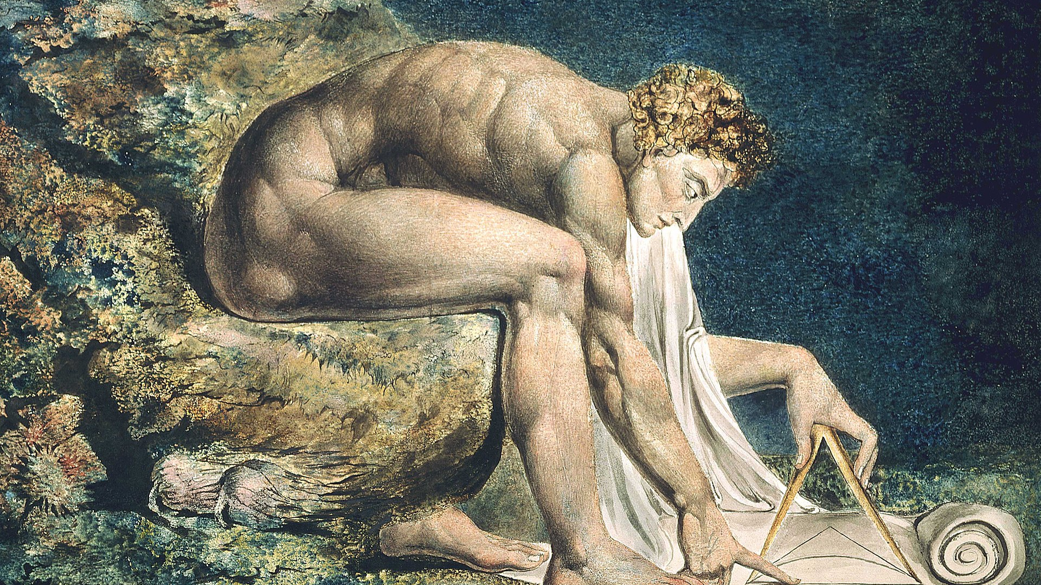
科学通史8 牛顿
胡翌霖
清华大学科学史系

Slide 2
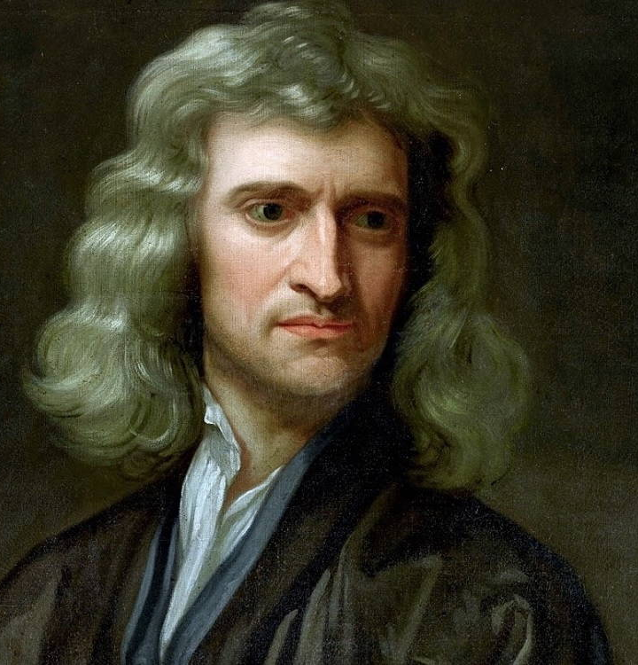
天不生牛顿，万古如长夜。
Nature and nature‘s laws lay hid in night;God said “Let Newton be” and all was light.——亚历山大·蒲柏
广义二项式定理（推广到非整数指数）、分类三次曲线、微积分（流数术）、万有引力、反射式望远镜、太阳光的复合性、力学体系、炼金术、圣经年代学、造币局局长、皇家学会会长

Slide 3
牛顿的成长
生于旧历.1642年圣诞节（格里高利历1643年1月4日，但当时英国仍使用旧历）
与父亲同名，早产遗腹子。父亲是农民，不识字。母亲来自普通乡绅家庭，家境不错，文化不高，但舅舅是剑桥大学三一学院毕业生。
总的来说童年物质条件不错（吃穿不愁有仆人伺候）。
3岁时母亲改嫁史密斯，又生了三个孩子。母亲把牛顿丢给他外婆抚养（7年）。
12岁时上学（格兰瑟姆国王学校），寄宿于一名药剂师家中。可能受到同学霸凌，在学校沉默寡言，爱好制作机械玩具（学习约翰·巴特《自然与艺术的奥秘》并自创设计，例如一个由老鼠推动的风车），擅长素描，调配颜料等。
16岁时继父去世，母亲让牛顿辍学回家做农场主，牛顿沉迷读书不管牛羊。后被校长劝回（免除伙食费）。
18岁经舅舅介绍考入剑桥大学三一学院，先勤工俭学，同时给同学放贷赚钱。
自学占星术后放弃，翻阅欧几里得后嫌太简单而放弃，转而钻研笛卡尔几何学。在数学竞赛中因为不懂欧几里得而发挥不佳，但还是拿到了奖学金。
打网球、游艇和舞会、酒馆、打牌、买昂贵的衣物，购买哲学会报、实验工具

Slide 4
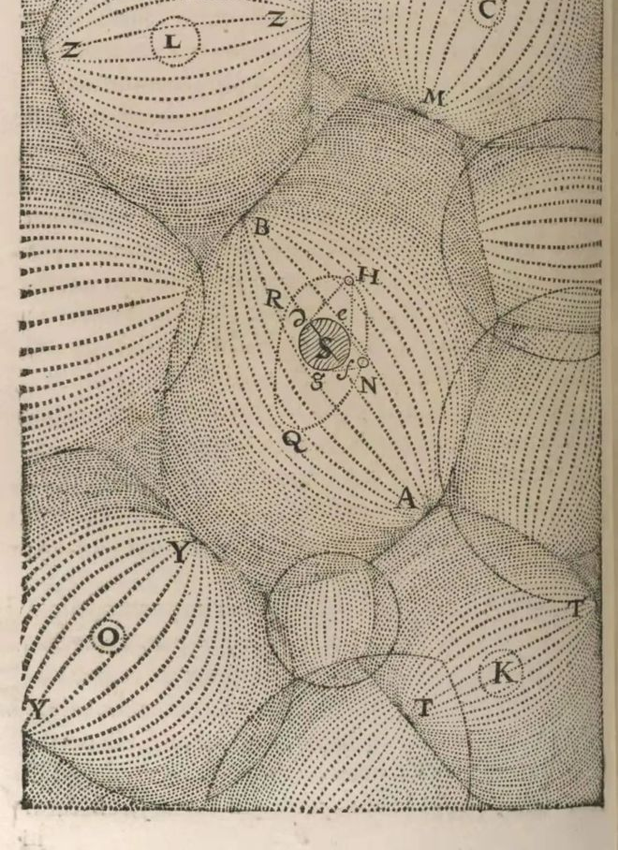
从亚里士多德到笛卡尔
1664年笔记：“柏拉图是我的朋友，亚里士多德是我的朋友，但真理是我更伟大的朋友。”总结了一系列哲学问题，但此后不再有关于亚里士多德哲学的笔记。
1665年起的笔记《废料簿》包含了一百多条运动定律（包含惯性概念、动量守恒、重力和离心力的关系等）。思考月球得出平方反比律（但考虑为涡旋作用）
追随笛卡尔，精读《哲学原理》，直到1680年仍信奉笛卡尔体系，试图用实验验证涡旋的作用
笛卡尔的机械论：外在关系，广延与运动

Slide 5
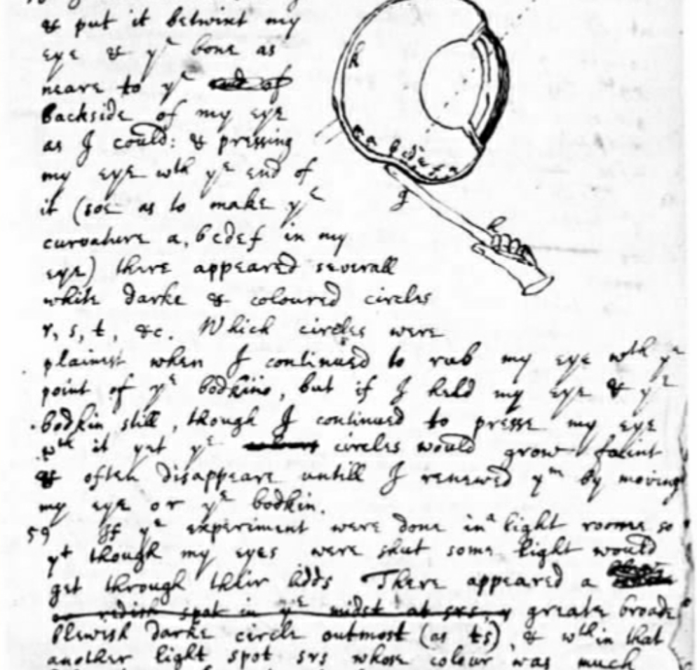
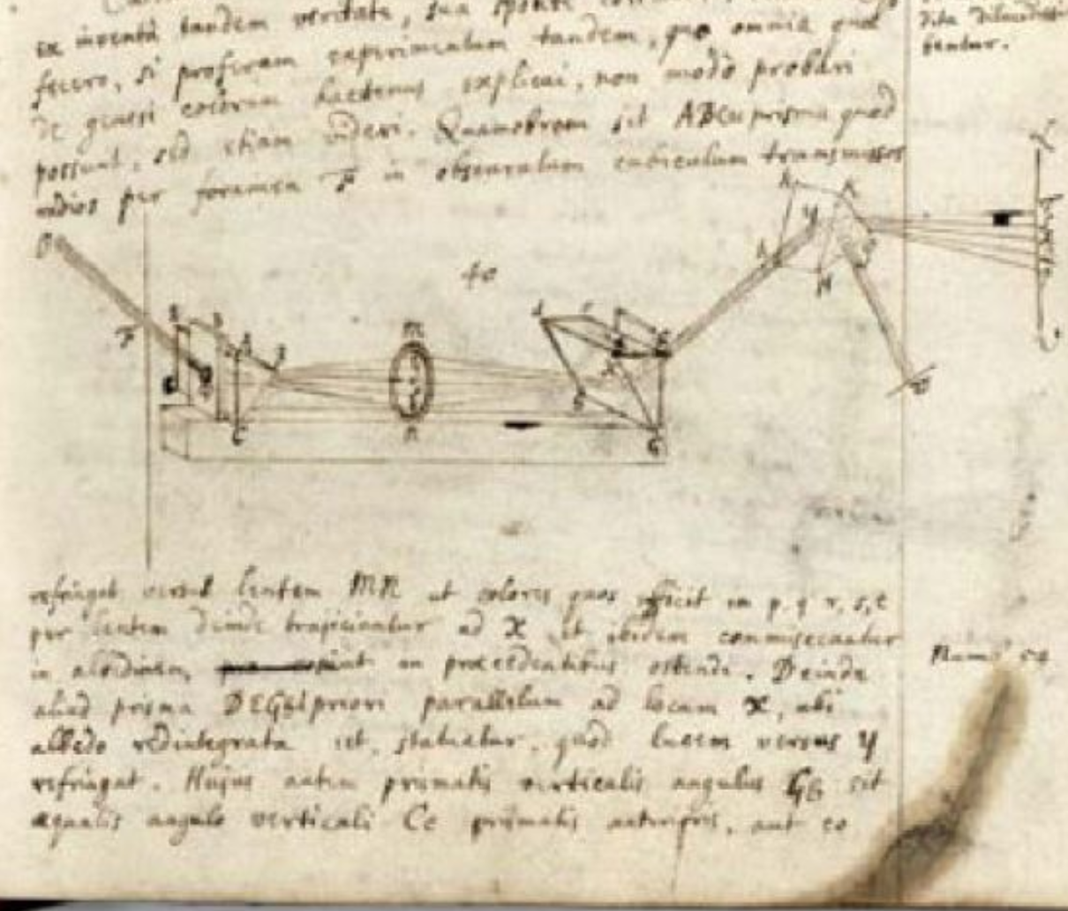
光学实验
热爱实验，包括挤压自己的眼球、把黄铜板或缝纫针插进眼睛里、直视太阳光等。反射式望远镜的发明和太阳光的棱镜色散实验是一系列激进的光学实验之一。
“将缝纫针戳进眼后的隐窝……尽可能接近我眼球的后面……当我持续用针头摩擦眼球时会出现明显的圆圈，但当静止不动时圆圈会变淡直至消失……”
1671年把反射式望远镜呈送皇家学会（1660年成立），并提交分光实验的论文。惠更斯赞赏，胡克质疑（认为色散也可以用波动说解释，认为牛顿提出的只是假说），最后惠更斯也表示质疑。激怒牛顿，引发长期争论，牛顿一度崩溃。

Slide 6
牛顿vs.胡克
胡克的诉求：认为牛顿对光的本性的判断缺乏证据，只是假说。认为牛顿的假说可以在自己的《显微术》里找到，牛顿只是深化和发展了它们。
牛顿认为：自己的色散实验和薄膜实验摧毁了胡克的假说。胡克才是剽窃者。
胡克写信给牛顿寻求和解，承认牛顿能力比自己强，但仍认为许多想法自己早已想到，希望牛顿尊重其原创权。
牛顿回信（1676 年 2 月）：“如果说我看得更远，那是因为我站在巨人的肩膀上。”（言外之意：不是站在你肩上。胡克很矮且驼背）。但也表达和解，承认胡克做过自己未曾做过的实验。

Slide 7
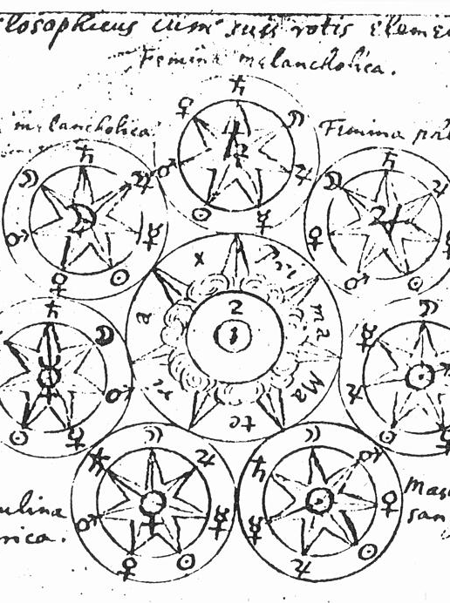
牛顿的炼金术
1660年代阅读斯塔基和波义耳的炼金术/化学著作
1668年购买玻璃杯，1669年购买熔炉。
兴趣持续终身，晚年水银中毒（精神崩溃诱因？）
人的身体运动——地球呼吸以太的运动——上帝控制宇宙的运动
认为实验可以模仿自然进程，矿物具有生机，以太是柔嫩的酵素，猜测重力是由某种精纯有弹性的“精元”的凝固造成的。
炼金术对超距作用的接受可能启发万有引力思想

Slide 8
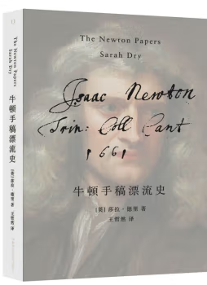
牛顿手稿漂流史
牛顿遗稿中炼金术等部分被朴茨茅斯家族雪藏，1872年捐赠给剑桥大学。剑桥大学花了16年为手稿编目之后，把认定“没有科学价值”的足足212箱手稿退回。直到1936在苏富比拍卖行出售，手稿被拆散，总价约9000英镑。凯恩斯收购了很大一部分炼金术手稿，研究后于1946年捐给剑桥大学。
1946年纪念牛顿诞辰300周年，凯恩斯发表“牛顿其人” ：“牛顿不是理性时代的第一人。他是最后一位魔法师，最后一位巴比伦人和苏美尔人，最后一位像几千年前为我们的智力遗产奠立基础的先辈那样看待可见世界和思想世界的伟大心灵。艾萨克·牛顿，1642年圣诞节降生的遗腹子，是最后一位可以接受博士朝拜的神童。”

Slide 9
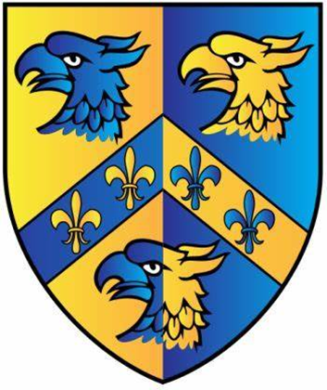
牛顿的神学
支持阿利乌派。
沉浸于圣经年代学，考证基督生平，关心预言。
认为约翰福音添入句Johannine Comma为伪经，否认三位一体学说。认为基督是信使但并非神本身。
宇宙不是自动机器，仍需要神力时时干涉（与莱布尼茨对线）
认为彗星有神圣意义可能灭世，木星的卫星是创世的备份
1667年当选三一学（三位一体）院副研究员，次年转正
要求7年后成为圣公会牧师
1669年接替巴罗的卢卡斯数学教席
卢卡斯遗嘱要求远离教会活动
继承几何光学课程但融合实验
1672起撰写神学笔记
相信自己被上帝选中以发现教义被篡改的真相，揭露正统教会的阴谋
相信自己因神恩而能破解启示录的预言
生前从未公开其异端思想，但小心保存手稿以待后世发扬
1675年以与遗嘱冲突为由获得特别豁免，免于向圣公会宣誓

Slide 10
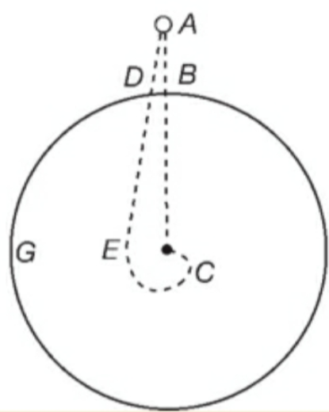
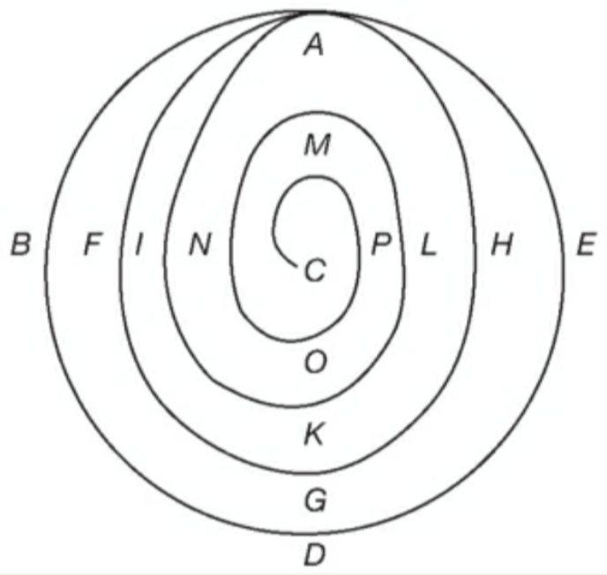
牛顿研究天体运动
1679年回复胡克的信中提及高塔落体应有螺旋轨迹（以验证地球自转）。胡克回信说没有阻力的情况下应当是椭圆而非螺旋。牛顿回信反驳，指出下落过程中重力是变化的。胡克回信说他早就知道了，而且认定重力的变化呈平方反比律。胡克考问牛顿：能否把平方反比律与开普勒的椭圆轨道联系起来？
牛顿后来向哈雷承认与胡克的通信激发了他对天体力学的深入研究。
胡克有很好的直觉但数学能力不够，牛顿首次为椭圆轨道与平方反比律的关系提供了数学证明。
牛顿从1680年起观测彗星，但不接受隔一个月重新出现的彗星是同一个（不理解彗星在太阳背面的运动方式，认为太阳对彗星的吸引不会转为排斥）。直到1684年才想通彗星与行星的一致性。
1684年8月哈雷向牛顿求教平方反比律与椭圆轨道的关系，牛顿号称早有证明，但找不到了。11月哈雷收到牛顿的新论文《论轨道中物体的运动》

Slide 11
《自然哲学的数学原理》
1685年完成初稿《论物体的运动》
1686年完成第一卷并寄给皇家学会
胡克希望牛顿提及“是胡克让牛顿注意到平方反比律的”，但牛顿拒绝，抨击胡克纠缠不休、企图剽窃摘桃。牛顿反而宣称胡克是在与他的通信中获知平方反比律的。哈雷认为胡克的想法确实在先，但牛顿的数学证明的意义无可争议。
苹果的故事（牛顿宣扬优先权）
1687年完成《原理》，提出万有引力，建立力学体系
在《原理》中有意剔除炼金术思想和不成熟的假说，但在后来的《光学》中重新表达了许多假说（此时胡克刚去世）
相信古人已经知道这些知识，后来沉迷文献考据。

Slide 12
晚年
1688光荣革命后从政，成为议员
1705年被安妮女王授予爵士
任职皇家铸币局（1696-1700任总监，1700-1727任局长）
学阀：1704年成立一个委员会奉承自己和打击对手
与莱布尼茨交恶，争夺微积分优先权，在神学等方面也全面骂战
在皇家学会成立一个号称中立的委员会（其实都是牛顿的追随者）来调查微积分优先权问题。
临终前仍在坚持研究预言和历史年表
1720年投资的南海股票破产
终身未婚，（据说）死前承认还是童子身。
1727年去世，葬于威斯敏斯特教堂，盛大葬礼感动伏尔泰。

Slide 13
牛顿在造币局
利用炼金术辨识假币、亲自混迹酒馆侦查，亲自盘问嫌疑人，成功起诉了28个造假币者。
民众不信任银币，买入黄金保值。白银匮乏、黄金暴涨。
朗兹：货币贬值已经既成事实，干脆增加货币面值但减少成色；
洛克：坚持面值与银含量相符，政府应该设法平抑黄金价格。
牛顿最初支持洛克，重铸良心银币。
后承认黄金大势，为稳定金价，设定英镑与黄金挂钩。
1盎司黄金 = 3英镑17先令10便士（1717-1931）

Slide 14
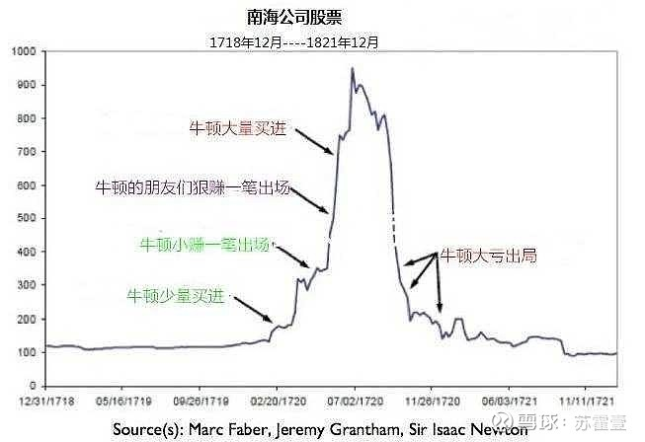
牛顿买股票

Slide 15
什么是力学？
天文学
物理学
力学
力学（mechanics）字面意思：机械学
物理学（physics）字面意思：自然学
物理学+力学=违背自然的自然学？
Mechanics与力（force）又是什么关系？
牛顿综合

Slide 16
机械论哲学
伽桑狄（Pierre Gassendi，1592–1655）
笛卡尔（René Descartes，1596-1650）
“外在关系”解释一切
只有位移运动（希腊：生灭、质、量、位移）
只有物质和广延（没有内在禀性）

Slide 17
先有“F”，再有“Force”
牛顿力学三定律，是对“力”归纳出的规律，还是重新定义了“力”？
Force=ma
Love=nb行不行？
1kg的物体受到1牛的力1恩的爱，加速度为1m/s²

Slide 18
符号主宰现实——力本位与金本位
现实中用“力”→F符号→力学（数学）体系→衡量现实中用力的大小
1pound重的银子→£这个单位→货币体系→衡量现实中包括银子在内商品的价值
用牛顿体系中的F来重新定义力
用英镑给黄金定价，而不是用黄金给英镑定价

Slide 19
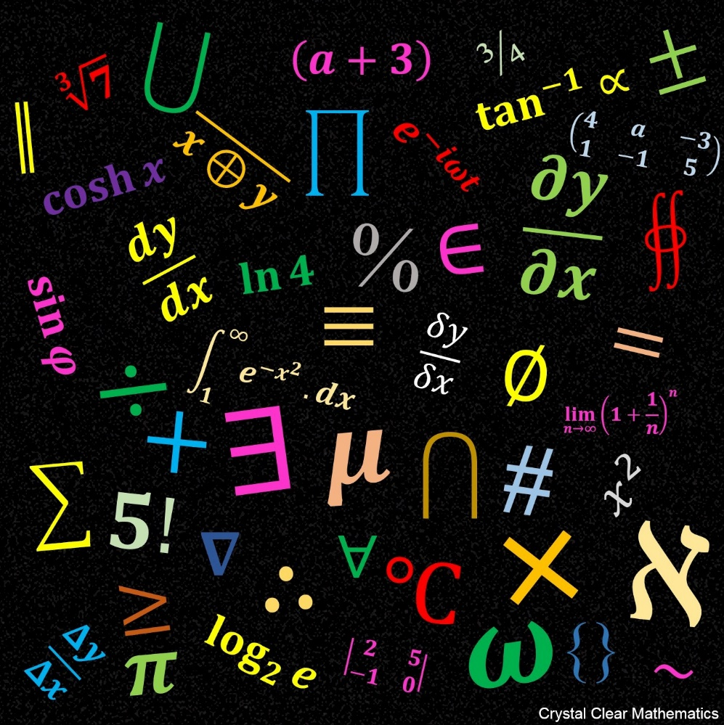
反客为主的缩写符号
“价值相当于1磅重的银子”这句话缩写为1£
当我们忘记原意而用惯缩写的时候？
为什么古希腊人不接受负数？（无理数、虚数……）
希腊哲学家：说你有-1头牛没有现实意义
中世纪商人：说你有-1头牛可以是你欠债1头牛的缩写
今日小学生：负数的概念有什么奇怪的？

Slide 20
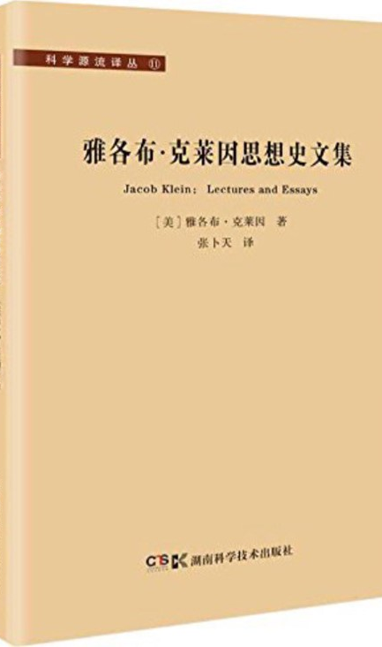
符号抽象
韦达（1540年—1603年）
通用的方式来描述一整类代数式，比如ax²+bx+c=0。
发明与未知数相区别的参数概念。韦达一律用元音字母代表未知数，用辅音字母代表已知的参数。
这种符号代数完成了某种“抽象的抽象”，在传统的数学中，数字是对事物的抽象，单词或缩写记号也是对事物的抽象。而这里的符号a、b、c是对数字的抽象。这种抽象进一步发展的结果是，所谓的“抽象”不再是针对事物的活动，不再是为了指代并把握事物，而成了某种符号与符号之间的活动了。
数学彻底成为“形式科学”
韦达本人仍然坚持同类性原则，也就是只有线和线、面和面才能相加。比如在x3+ax=b这样的方程中，a被称作面，而b被称作体。这一顽固的原则稍后在笛卡尔那里被打破了。

Slide 21
为什么是万有引力而不是万有恩爱？
牛顿通过“力”的概念，暗度陈仓，打穿了自然与机械的界限。
（钥匙）人——介于内在性与外在性之间
“推力”、“发力”、“施力”——外在性
“活力”、“精力”、“能力”——内在性

Slide 22
为机械论哲学偷偷引回了内在性
库恩：“对大部分17世纪的微粒论者来说，作为一种内在吸引原则的引力概念看起来太像已被一致拒绝的亚里士多德的‘运动倾向’。笛卡儿体系巨大的优点就在于它完全剔除了所有这类‘神秘性质’。笛卡儿的微粒完全是中立的，重力本身被解释成碰撞的结果；这种远距的内在吸引原则的概念似乎是向神秘的‘通感’和‘潜能’的倒退，正是这些神秘的‘通感’和‘潜能’使中世纪科学如此荒谬。”

Slide 23
彻底的机械论难以解释“原因”
只需要研究零件之间的外在关系就可以了解机械运动之“how”（如何运动）
但如果不引入设计者、启动者等机械之外的东西，无法理解机械运动之“why”（为何运动）

Slide 24
但“F” 只是“好像”在解释原因
伽利略的对话
辛普利丘：重物“因为重力”而下落
萨尔维阿蒂：你错了，你应该说：任何人都知道它被称为重力。……某个特定的名字去描述一种经常发生的现象，确实可以使我们想象对它有了一定程度的理解，但我们对自然现象的一切所谓解释最终都是给本质上未知的原因赋予名称：‘重力’、‘力’、‘印入的力’、‘赋形的理智’、‘辅助的理智’或者一般而言的‘本性’

Slide 25
釜底抽薪
牛顿第三定律：作用力与反作用力完全对称
亚里士多德：“总括起来说，教和学或行动和遭受（主动与被动，推动与被推）不是完全同一，而是它们所赖以存在的那个东西——运动是同一个。须知甲在乙中向实现目标的活动，与乙靠甲的作用向实现目标活动在定义上是不相同的。”

Slide 26
成为“原因”的究竟是什么——数学
数学不再只是一种研究自然物之机制的工具，而是变成了“自然”本身，它不仅仅是一种描述事物之间因果关系的语言，而是变成了事物的“原因”本身
自然哲学的数学原理
自然哲学=数学原理
哲学家的数学与工匠的数学在作为机械学的数学中合二为一。柏拉图的理念世界与现实世界在现代的机械论世界中合二为一。

Slide 27
